Slide 1
PULGARCITO
Berta Elisa Cardona
siguiente

Slide 2
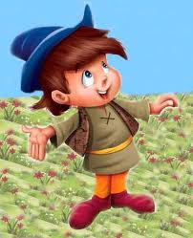
Siguiente

Slide 3
Pulgarcito era un niño del tamaño de un pulgar. Era el menor de los 7 hijos de unos leñadores tan pobres que decidieron abandonar a sus hijos en el bosque. Pulgarcito los escuchó, y se preparó para ir dejando caer piedras por el camino y guiar a sus hermanos de vuelta.

Slide 4
Aunque inicialmente sus padres se alegraron del regreso, tiempo después volvieron a intentarlo. Esta vez Pulgarcito arrojó las migas de su pan para marcar el camino, pero los pájaros se las comieron y resultaron perdidos. Tras muchas vueltas encontraron la casa de un ogro, aficionado a comer niños, que vivía con su mujer y sus siete hijas.
Siguiente

Slide 5
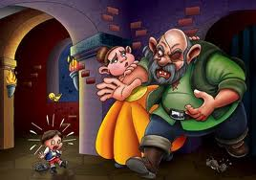

Slide 6
El ogro, al descubrir a los niños, quiso matarlos, pero la mujer le convenció para reservarlos para mejor ocasión. Aquella noche Pulgarcito cambió su gorro y el de sus hermanos por las coronas de las hijas del ogro y, cuando el ogro despertó a oscuras y pensó de nuevo en matarlos, fue a sus hijas a quienes mató, mientras Pulgarcito y sus hermanos huían.

Slide 8
Al descubrir lo ocurrido el ogro persiguió a los niños calzando sus botas de siete leguas, capaces de avanzar esa distancia tanto a cada paso. El ogro buscó largo rato y acabó dormido sin saber que Pulgarcito lo vigilaba. Este le robó las botas y las usó para llegar hasta el palacio del rey y ponerse a su servicio como mensajero, lo que le hizo enriquecerse de tal modo que ni él ni su familia volvieron a pasar hambre.

Slide 9
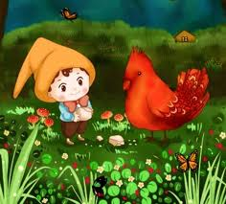

Slide 10
Fin

